Slide 1
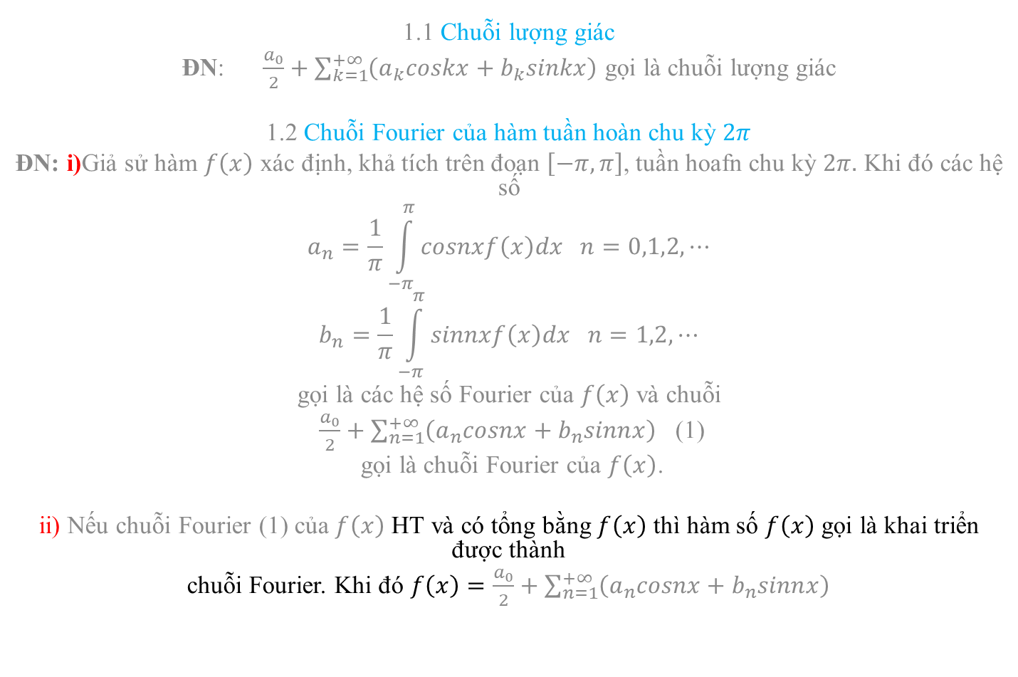
$4. Chuỗi Fourier 1. Chuỗi lượng giác, chuỗi Fourier
1.1 Chuỗi lượng giác
ĐN: $\frac{a_{0}}{2}+\sum_{k=1}^{+∞}{\left(a_{k}coskx+b_{k}sinkx\right)}$ gọi là chuỗi lượng giác
1.2 Chuỗi Fourier của hàm tuần hoàn chu kỳ $2π$
ĐN: i)Giả sử hàm $f\left(x\right)$ xác định, khả tích trên đoạn $\left[−π,π\right]$, tuần hoafn chu kỳ $2π.$ Khi đó các hệ số
$$a_{n}=\frac{1}{π}\int_{−π}^{π}{cosnxf\left(x\right)dx n=0,1,2,⋯}$$
$$b_{n}=\frac{1}{π}\int_{−π}^{π}{sinnxf\left(x\right)dx n=1,2,⋯}$$
gọi là các hệ số Fourier của $f\left(x\right)$và chuỗi
$\frac{a_{0}}{2}+\sum_{n=1}^{+∞}{\left(a_{n}cosnx+b_{n}sinnx\right)}$ (1)
gọi là chuỗi Fourier của $f\left(x\right)$.
ii) Nếu chuỗi Fourier (1) của $f\left(x\right)$ HT và có tổng bằng $f\left(x\right)$ thì hàm số $f\left(x\right)$ gọi là khai triển được thành
chuỗi Fourier. Khi đó $f\left(x\right)=\frac{a_{0}}{2}+\sum_{n=1}^{+∞}{\left(a_{n}cosnx+b_{n}sinnx\right)}$

Slide 2
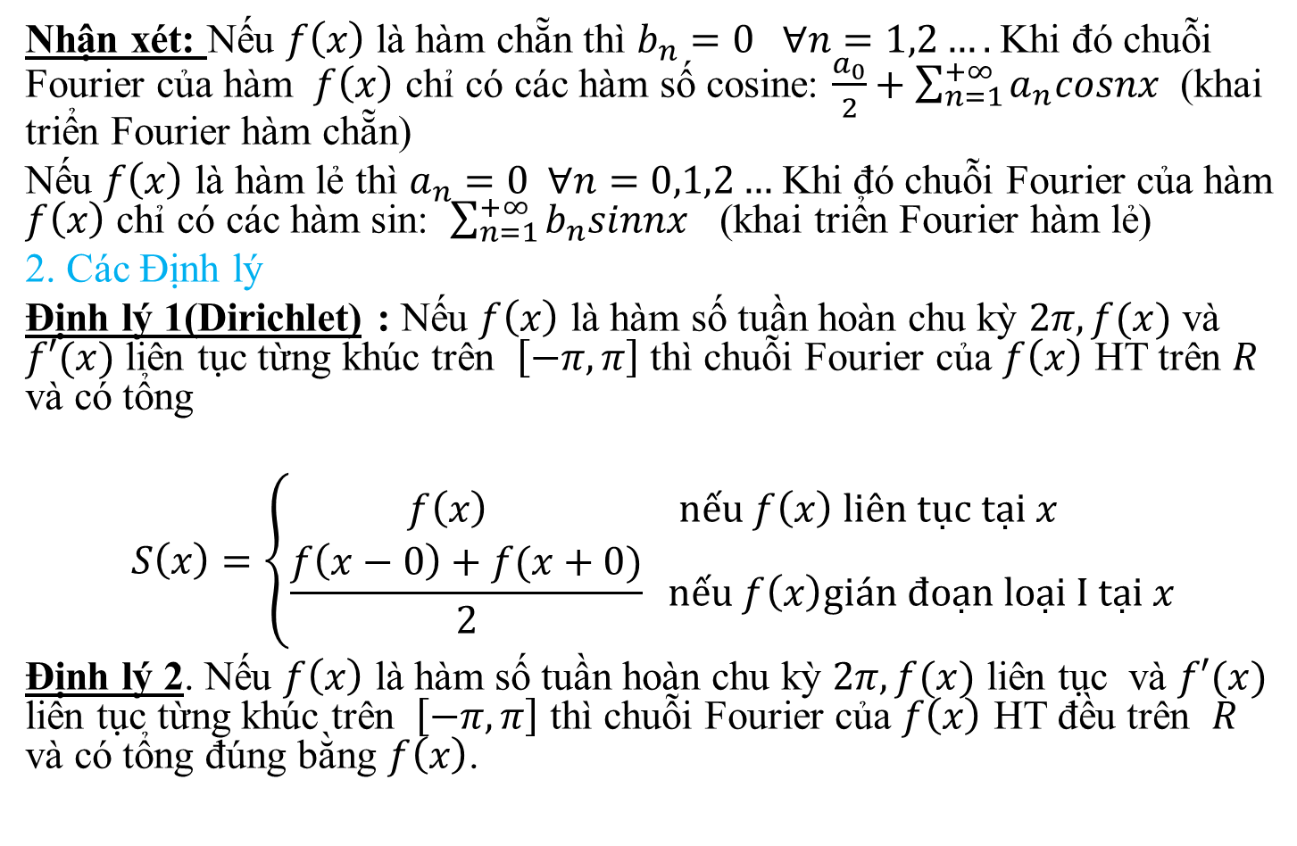
Chuỗi Fourier (tiếp)
Nhận xét: Nếu $f\left(x\right)$là hàm chẵn thì $b_{n}=0 ∀n=1,2….$Khi đó chuỗi Fourier của hàm $f\left(x\right)$ chỉ có các hàm số cosine: $\frac{a_{0}}{2}+\sum_{n=1}^{+∞}{a_{n}cosnx}$ (khai triển Fourier hàm chẵn)
Nếu $f\left(x\right)$ là hàm lẻ thì $a_{n}=0 ∀n=0,1,2…$ Khi đó chuỗi Fourier của hàm $f\left(x\right)$ chỉ có các hàm sin: $\sum_{n=1}^{+∞}{b_{n}sinnx}$ (khai triển Fourier hàm lẻ)
2. Các Định lý
Định lý 1(Dirichlet) : Nếu $f\left(x\right)$ là hàm số tuần hoàn chu kỳ $2π,f(x)$ và $f′(x)$ liên tục từng khúc trên $\left[−π,π\right]$ thì chuỗi Fourier của $f\left(x\right)$ HT trên $R$ và có tổng
$$S\left(x\right)=\left\{\begin{aligned}f\left(x\right) nếu f\left(x\right) liên tục tại x \\ \frac{f\left(x−0\right)+f(x+0)}{2} nếu f\left(x\right)gián đoạn loại I tại x\end{aligned}\right.$$
Định lý 2. Nếu $f\left(x\right)$ là hàm số tuần hoàn chu kỳ $2π,f(x)$ liên tục và $f′(x)$ liên tục từng khúc trên $\left[−π,π\right]$ thì chuỗi Fourier của $f\left(x\right)$ HT đều trên $R$ và có tổng đúng bằng $f\left(x\right)$.

Slide 3
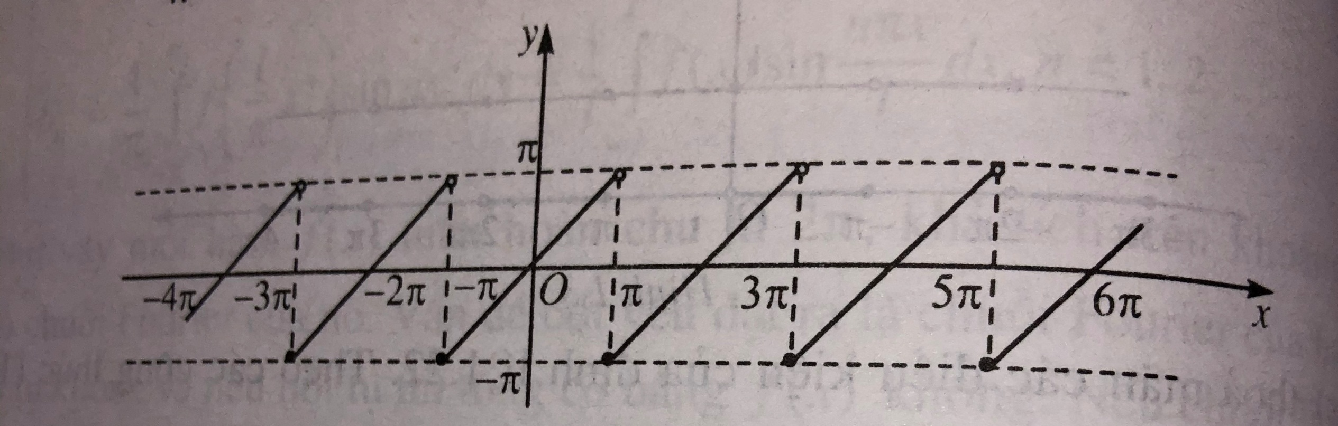
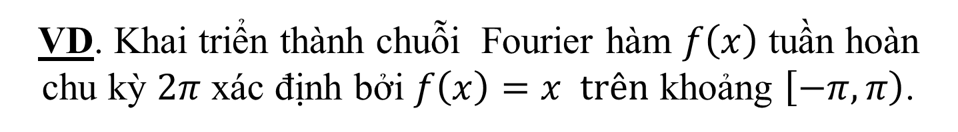
VD. Khai triển thành chuỗi Fourier hàm $f\left(x\right)$ tuần hoàn chu kỳ $2π$ xác định bởi $f\left(x\right)=x trên$ khoảng $\left[−π,\left.π\right)\right.$.

Slide 4
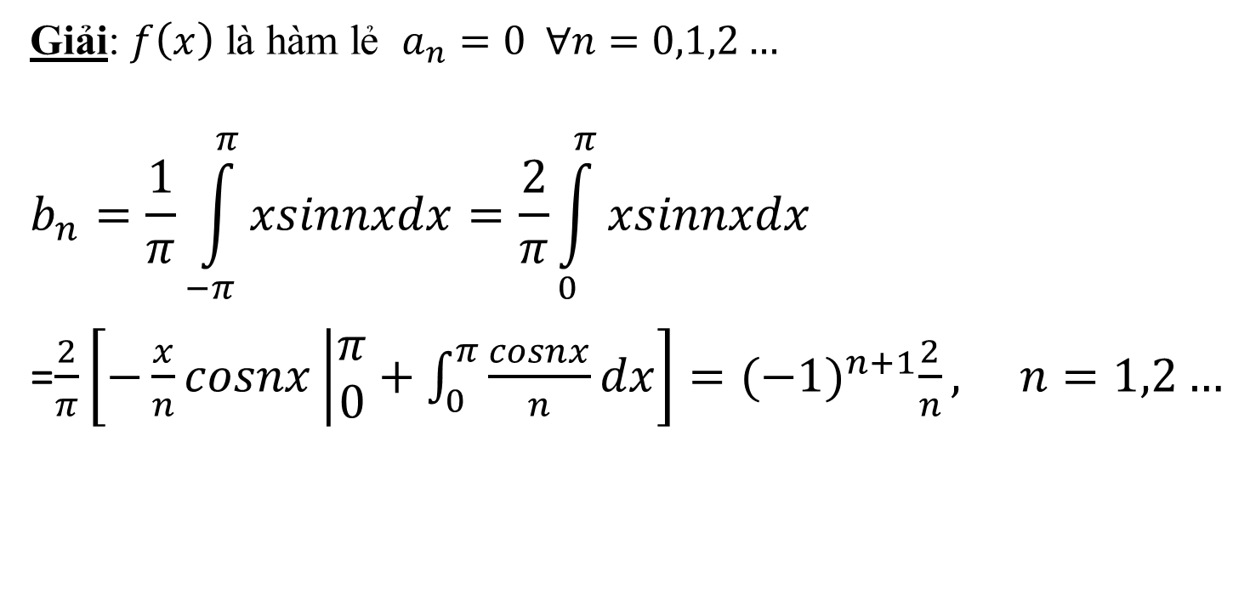
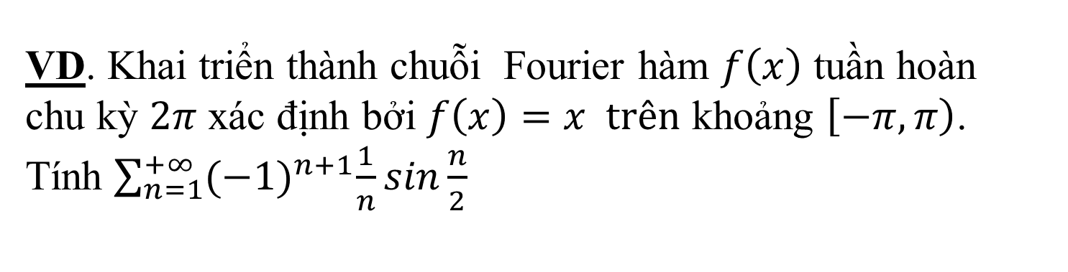
VD. Khai triển thành chuỗi Fourier hàm $f\left(x\right)$ tuần hoàn chu kỳ $2π$ xác định bởi $f\left(x\right)=x trên$ khoảng $\left[−π,\left.π\right)\right.$. Tính $\sum_{n=1}^{+∞}{{(−1)}^{n+1}\frac{1}{n}sin\frac{n}{2}}$
Giải: $f\left(x\right)$ là hàm lẻ $a_{n}=0 ∀n=0,1,2…$
$$b_{n}=\frac{1}{π}\int_{−π}^{π}{xsinnxdx=\frac{2}{π}}\int_{0}^{π}{xsinnxdx}$$
=$\frac{2}{π}\left[−\frac{x}{n}cosnx\left|\begin{matrix}π \\ 0\end{matrix}+\int_{0}^{π}{\frac{cosnx}{n}dx}\right.\right]={(−1)}^{n+1}\frac{2}{n}, n=1,2…$

Slide 5
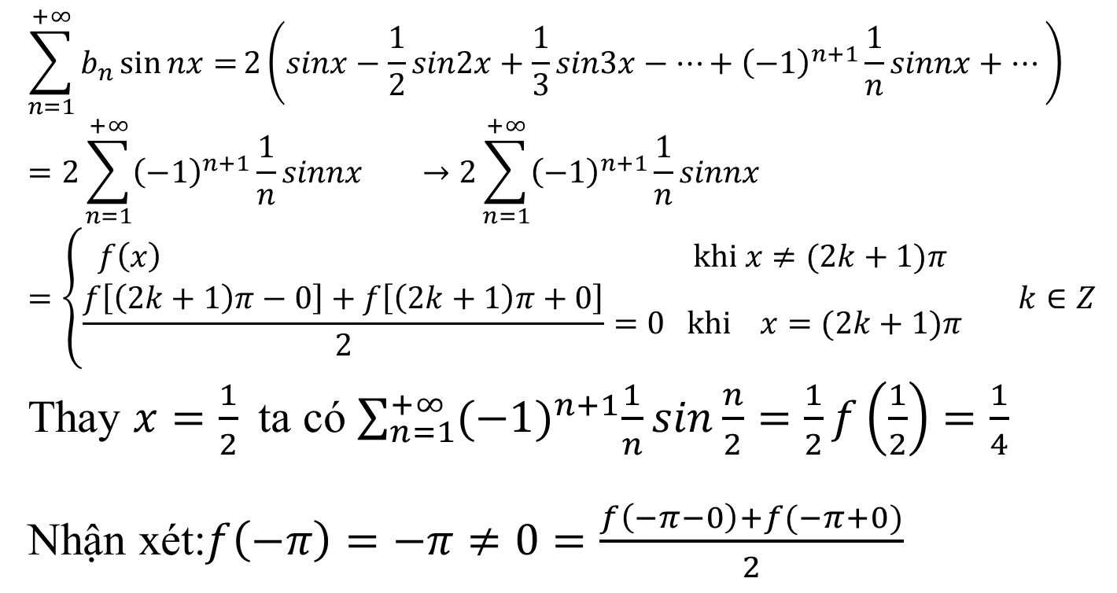
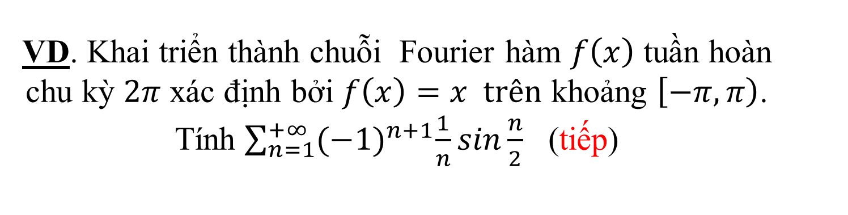
VD. Khai triển thành chuỗi Fourier hàm $f\left(x\right)$ tuần hoàn chu kỳ $2π$ xác định bởi $f\left(x\right)=x trên$ khoảng $\left[−π,\left.π\right)\right.$. Tính $\sum_{n=1}^{+∞}{{(−1)}^{n+1}\frac{1}{n}sin\frac{n}{2}}$ (tiếp)
$$\sum_{n=1}^{+∞}{b_{n}\sin{nx}=}2\left(sinx−\frac{1}{2}sin2x+\frac{1}{3}sin3x−⋯+{\left(−1\right)}^{n+1}\frac{1}{n}sinnx+⋯\right)$$
$$=2\sum_{n=1}^{+∞}{{\left(−1\right)}^{n+1}\frac{1}{n}sinnx} →2\sum_{n=1}^{+∞}{{\left(−1\right)}^{n+1}\frac{1}{n}sinnx}$$
$$=\left\{\begin{aligned}f\left(x\right) khi x≠(2k+1)π \\ \frac{f\left[\left(2k+1\right)π−0\right]+f\left[\left(2k+1\right)π+0\right]}{2}=0 khi x=(2k+1)π\end{aligned}\right. k∈Z$$
Thay $x=\frac{1}{2}$ta có $\sum_{n=1}^{+∞}{{(−1)}^{n+1}\frac{1}{n}sin\frac{n}{2}=\frac{1}{2}f\left(\frac{1}{2}\right)=\frac{1}{4}}$
Nhận xét:$f\left(−π\right)=−π≠0=\frac{f\left(−π−0\right)+f(−π+0)}{2}$

Slide 6
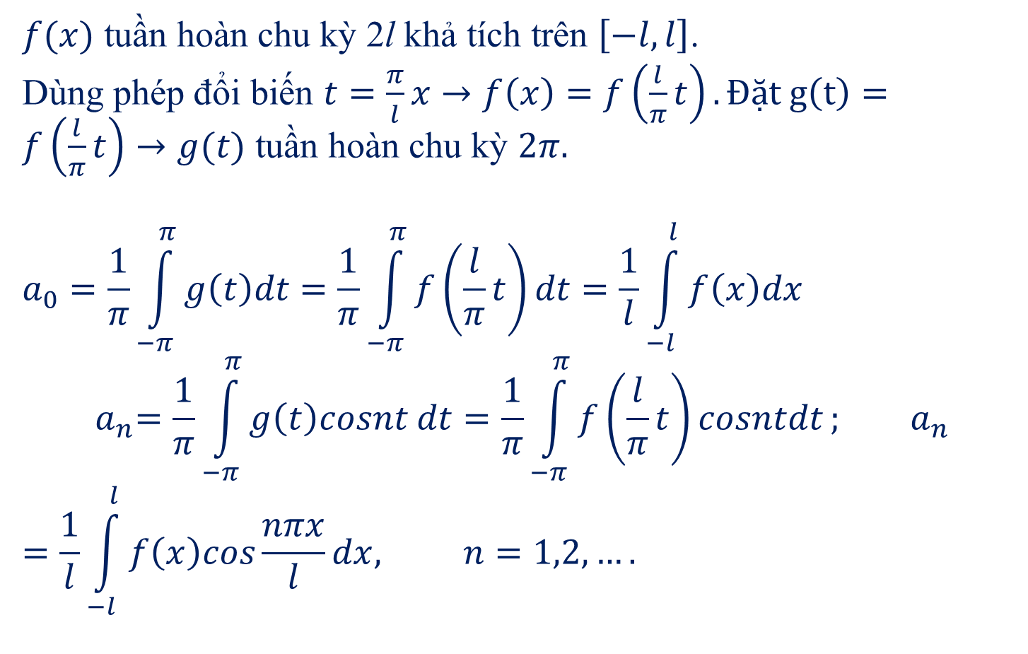
3. Chuỗi Fourier của hàm tuần hoàn chu kỳ $2l$
$f(x)$ tuần hoàn chu kỳ 2l khả tích trên $\left[−l,l\right]$.
Dùng phép đổi biến $t=\frac{π}{l}x→f\left(x\right)=f\left(\frac{l}{π}t\right). Đặt g\left(t\right)=f\left(\frac{l}{π}t\right)→g(t)$ tuần hoàn chu kỳ $2π.$
$$a_{0}=\frac{1}{π}\int_{−π}^{π}{g\left(t\right)dt=\frac{1}{π}\int_{−π}^{π}{f\left(\frac{l}{π}t\right)dt=\frac{1}{l}}}\int_{−l}^{l}{f\left(x\right)dx}$$
$${ a}_{n}=\frac{1}{π}\int_{−π}^{π}{g\left(t\right)cosnt dt=\frac{1}{π}\int_{−π}^{π}{f\left(\frac{l}{π}t\right)cosntdt};}{ a}_{n}=\frac{1}{l}\int_{−l}^{l}{f\left(x\right)cos\frac{nπx}{l}dx, n=1,2,….}$$

Slide 7
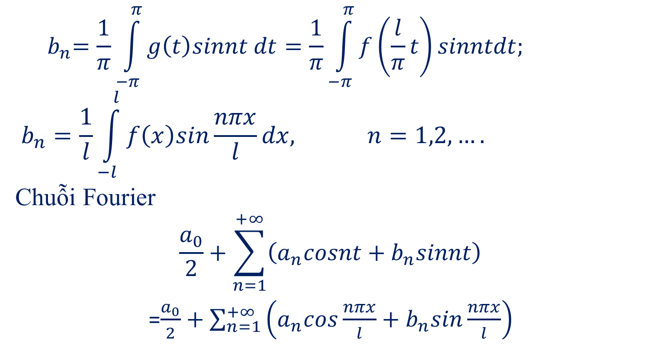
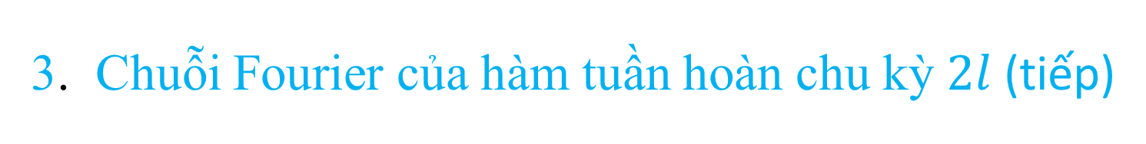
3. Chuỗi Fourier của hàm tuần hoàn chu kỳ $2l$(tiếp)
$${ b}_{n}=\frac{1}{π}\int_{−π}^{π}{g\left(t\right)sinnt dt=\frac{1}{π}\int_{−π}^{π}{f\left(\frac{l}{π}t\right)sinntdt;}}$$
$$b_{n}=\frac{1}{l}\int_{−l}^{l}{f\left(x\right)sin\frac{nπx}{l}dx, n=1,2,….}$$
Chuỗi Fourier
$$\frac{a_{0}}{2}+\sum_{n=1}^{+∞}{\left(a_{n}cosnt+b_{n}sinnt\right)}$$
=$\frac{a_{0}}{2}+\sum_{n=1}^{+∞}{\left(a_{n}cos\frac{nπx}{l}+b_{n}sin\frac{nπx}{l}\right)}$

Slide 8
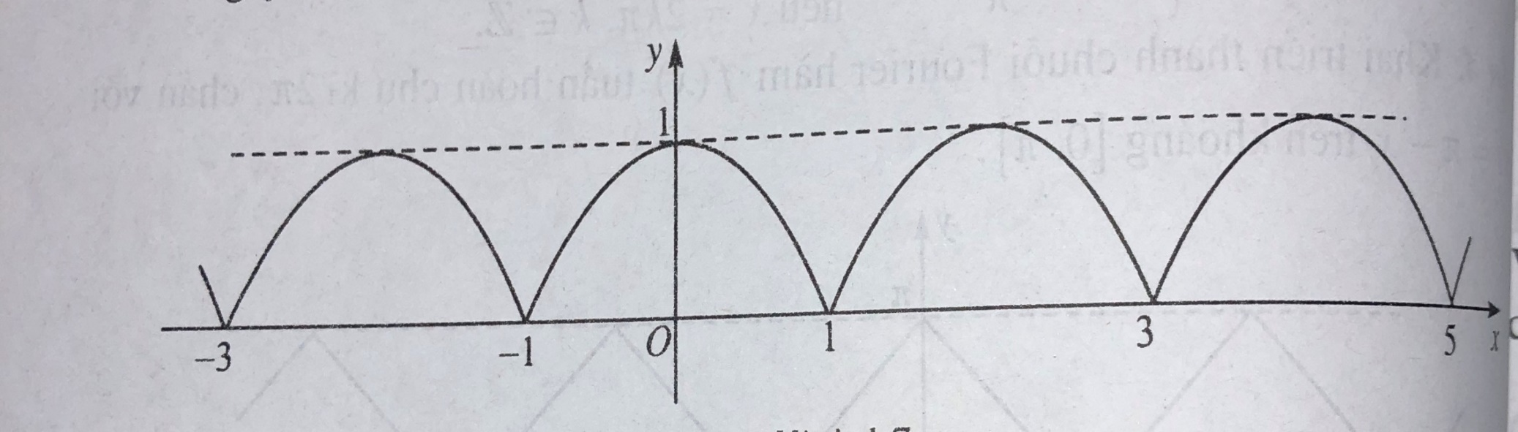
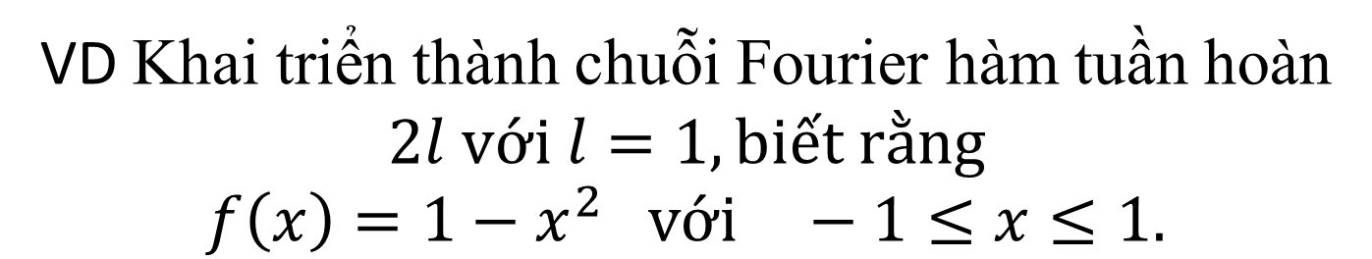
VD Khai triển thành chuỗi Fourier hàm tuần hoàn $2l với l=1, biết rằng$ $$f\left(x\right)=1−x^{2} với −1≤x≤1.$$

Slide 9
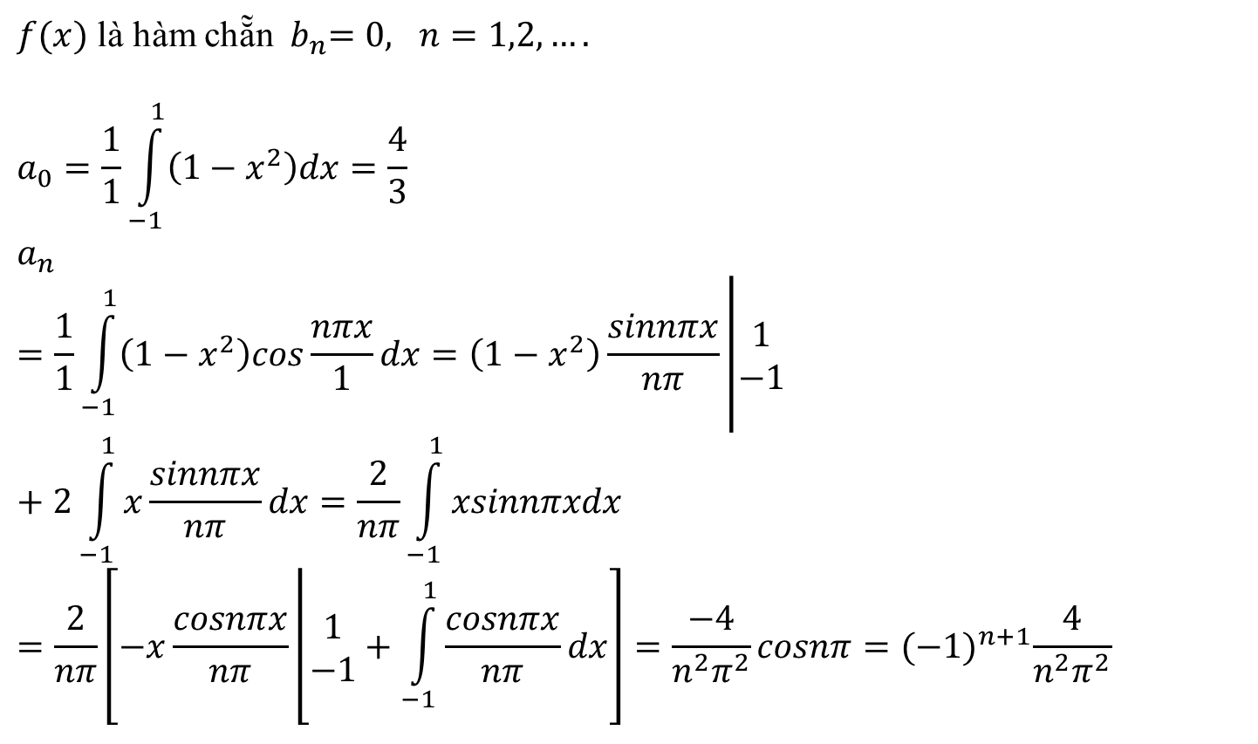
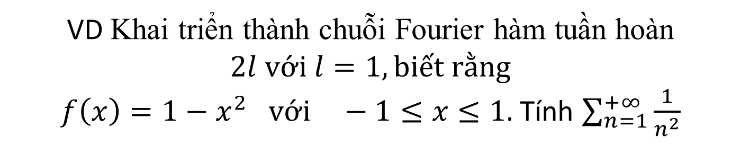
VD Khai triển thành chuỗi Fourier hàm tuần hoàn $2l với l=1, biết rằng$ $f\left(x\right)=1−x^{2} với −1≤x≤1.$ Tính $\sum_{n=1}^{+∞}{\frac{1}{n^{2}}}$
$f(x)$ là hàm chẵn ${ b}_{n}=0, n=1,2,….$
$$a_{0}=\frac{1}{1}\int_{−1}^{1}{\left(1−x^{2}\right)dx=\frac{4}{3}}$$
$$a_{n}=\frac{1}{1}\int_{−1}^{1}{\left(1−x^{2}\right)cos\frac{nπx}{1}dx=\left(1−x^{2}\right)\frac{sinnπx}{nπ}\left|\begin{matrix}1 \\ −1\end{matrix}+2\int_{−1}^{1}{x\frac{sinnπx}{nπ}dx=\frac{2}{nπ}\int_{−1}^{1}{xsinnπxdx}}\right.}$$
$$=\frac{2}{nπ}\left[−x\frac{cosnπx}{nπ}\left\lfloor \begin{matrix}1 \\ −1\end{matrix}+\int_{−1}^{1}{\frac{cosnπx}{nπ}dx}\right.\right]=\frac{−4}{n^{2}π^{2}}cosnπ={(−1)}^{n+1}\frac{4}{n^{2}π^{2}}$$

Slide 10
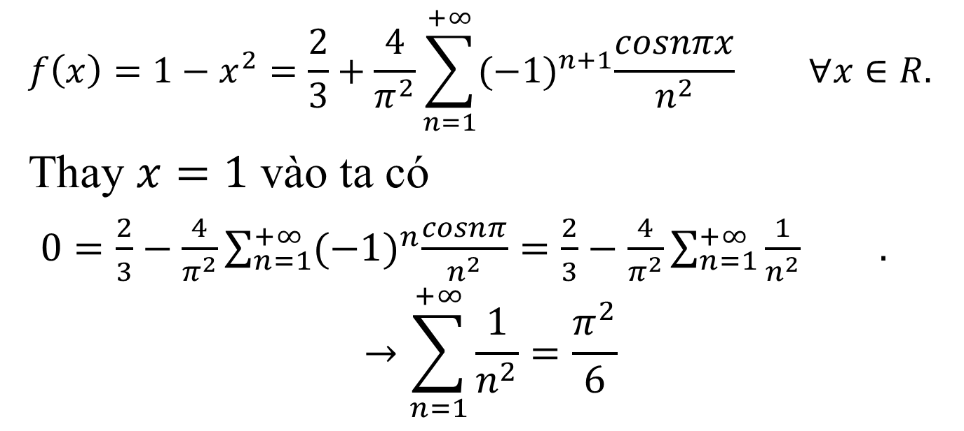
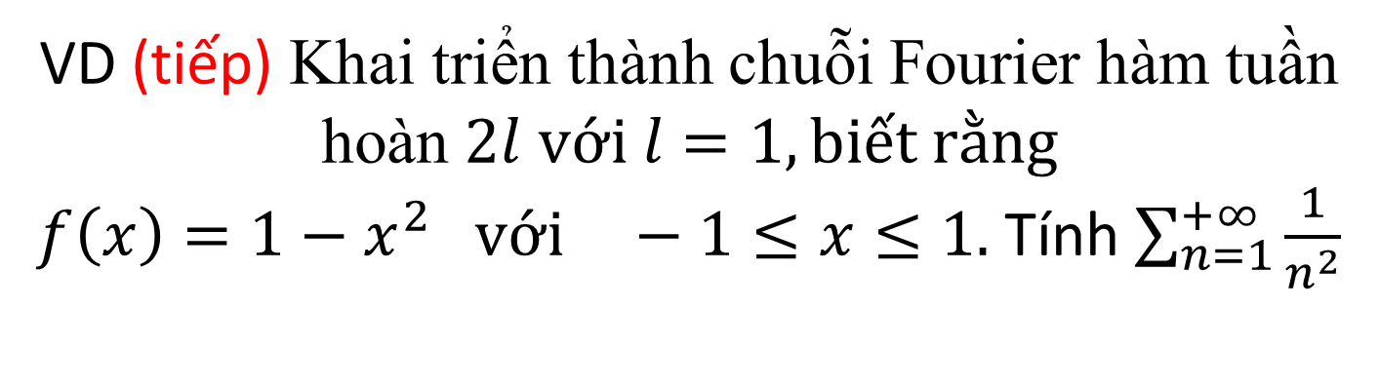
VD (tiếp) Khai triển thành chuỗi Fourier hàm tuần hoàn $2l với l=1, biết rằng$ $f\left(x\right)=1−x^{2} với −1≤x≤1.$ Tính $\sum_{n=1}^{+∞}{\frac{1}{n^{2}}}$
$$f\left(x\right)=1−x^{2}=\frac{2}{3}+\frac{4}{π^{2}}\sum_{n=1}^{+∞}{{(−1)}^{n+1}\frac{cosnπx}{n^{2}} ∀x∈R.}$$
Thay $x=1$ vào ta có
$0=\frac{2}{3}−\frac{4}{π^{2}}\sum_{n=1}^{+∞}{{(−1)}^{n}\frac{cosnπ}{n^{2}}=\frac{2}{3}−\frac{4}{π^{2}}\sum_{n=1}^{+∞}{\frac{1}{n^{2}}} .}$
$$→\sum_{n=1}^{+∞}{\frac{1}{n^{2}}=\frac{π^{2}}{6}}$$

Slide 11
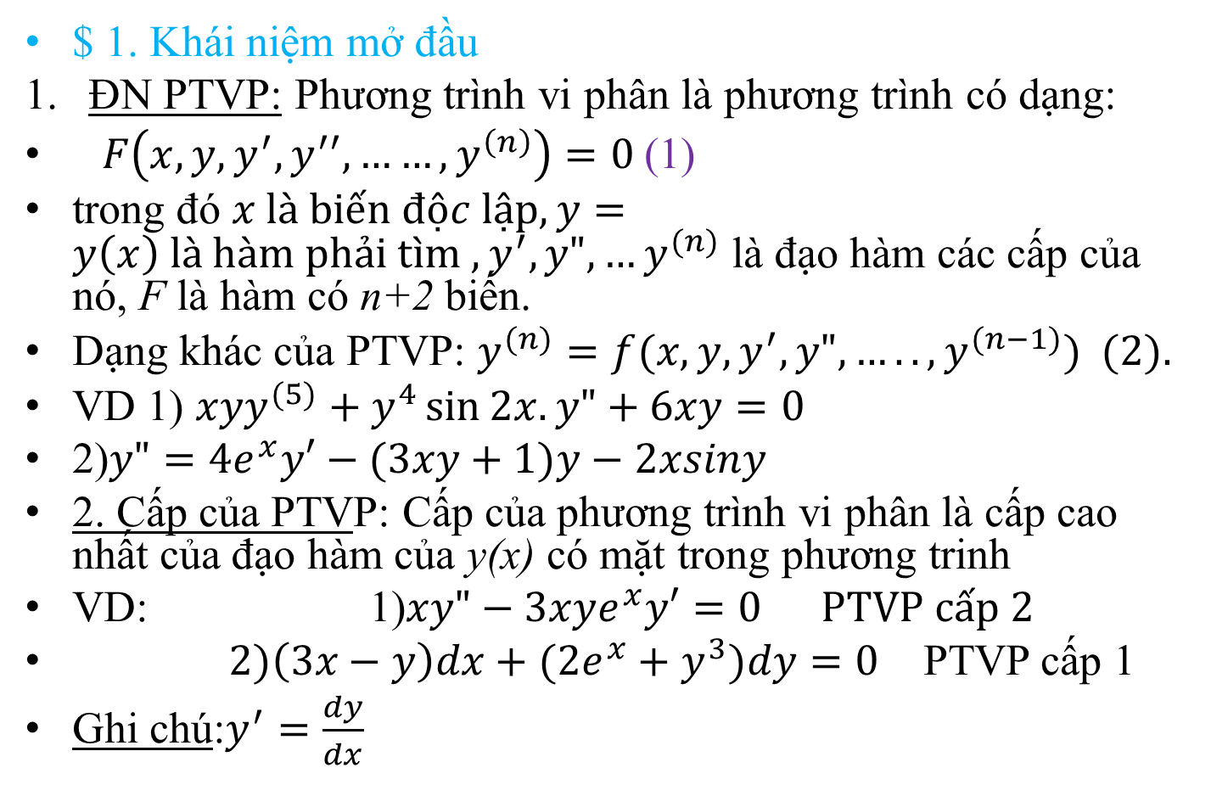
Chương 2 Phương trình vi phân
$ 1. Khái niệm mở đầu
ĐN PTVP: Phương trình vi phân là phương trình có dạng:
$F\left(x,y,y^{′},y^{′′},……,y^{\left(n\right)}\right)=0$(1)
trong đó $x là biến độc lập, y=y\left(x\right) là hàm phải tìm , y^{′},y",…y^{(n)}$ là đạo hàm các cấp của nó, F là hàm có n+2 biến.
Dạng khác của PTVP: $y^{(n)}=f(x,y, y^{′},y",…..,y^{(n−1)}) (2).$
VD 1) $xyy^{(5)}+y^{4}\sin{2x.y"+6xy=0}$
2)$y"=4e^{x}y′−(3xy+1)y−2xsiny$
2. Cấp của PTVP: Cấp của phương trình vi phân là cấp cao nhất của đạo hàm của y(x) có mặt trong phương trinh
VD: 1)$xy"−3xye^{x}y′=0$PTVP cấp 2
$2)\left(3x−y\right)dx+(2e^{x}+y^{3})dy=0$ PTVP cấp 1
Ghi chú:$y^{′}=\frac{dy}{dx}$

Slide 12
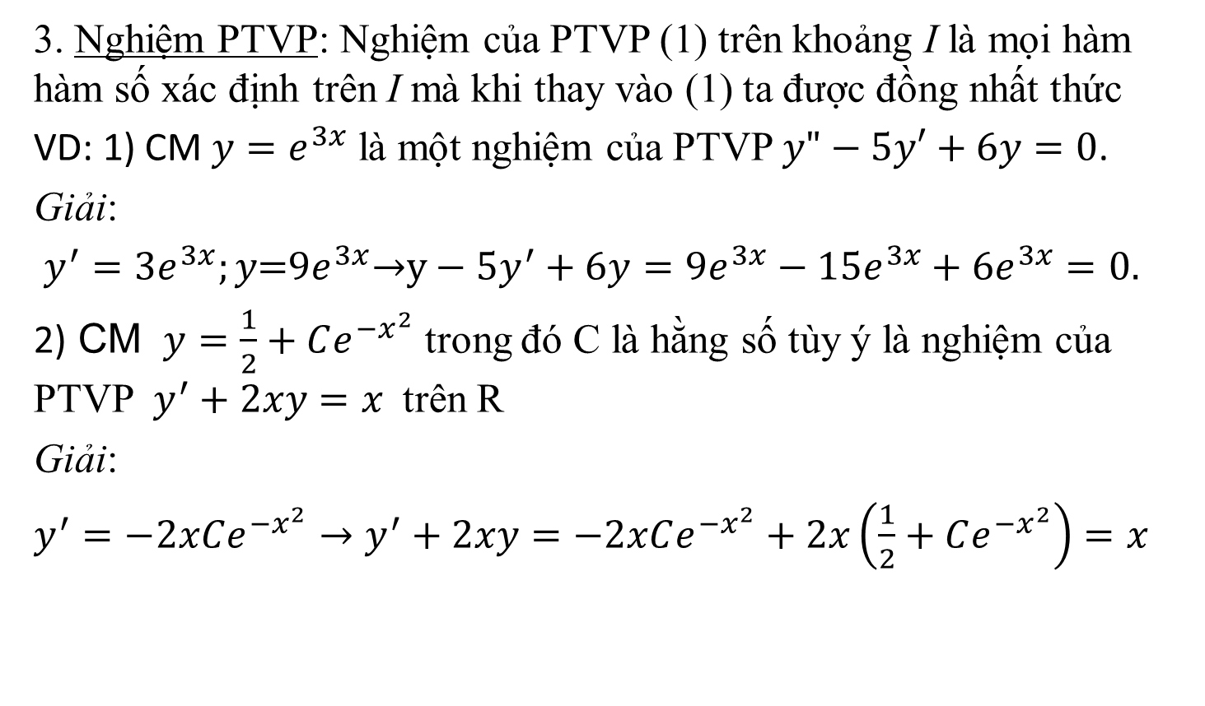
$1. Khái niệm mở đầu (tiếp)
3. Nghiệm PTVP: Nghiệm của PTVP (1) trên khoảng I là mọi hàm hàm số xác định trên I mà khi thay vào (1) ta được đồng nhất thức
VD: 1) CM $y=e^{3x}$ là một nghiệm của PTVP $y"−5y′+6y=0$.
Giải:
$y^{′}=3e^{3x};y\text{=9}e^{3x}\text{→}\text{y}−5y^{′}+6y=9e^{3x}−15e^{3x}+6e^{3x}=0.$
2) CM $y=\frac{1}{2}+Ce^{−x^{2}}$ trong đó C là hằng số tùy ý là nghiệm của PTVP $y^{′}+2xy=x$ trên R
Giải:
$y^{′}=−2xCe^{{−x}^{2}}→y^{′}+2xy=$ $−2xCe^{{−x}^{2}}+2x\left(\frac{1}{2}+Ce^{{−x}^{2}}\right)=x$

Slide 13
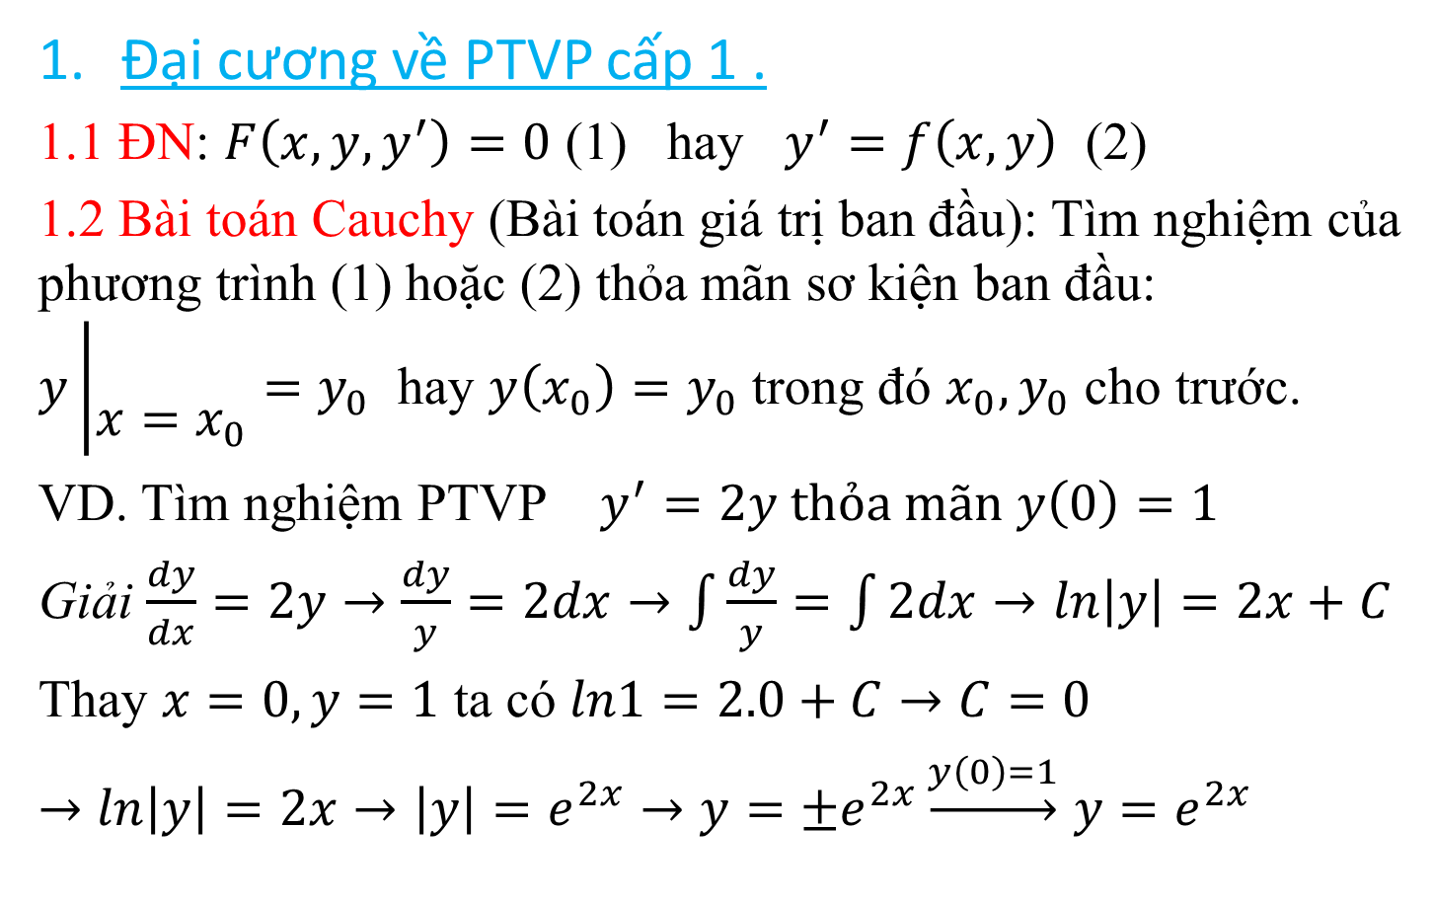
$2. PTVP cấp I.
Đại cương về PTVP cấp 1 .
1.1 ĐN: $F\left(x,y,y^{′}\right)=0$ (1) hay $y^{′}=f\left(x,y\right)$ (2)
1.2 Bài toán Cauchy (Bài toán giá trị ban đầu): Tìm nghiệm của phương trình (1) hoặc (2) thỏa mãn sơ kiện ban đầu: $y\left|\begin{matrix} \\ x=x_{0}\end{matrix}=y_{0}\right.$ hay $y\left(x_{0}\right)=y_{0}$ trong đó $x_{0},y_{0}$ cho trước.
VD. Tìm nghiệm PTVP $y^{′}=2y thỏa mãn y\left(0\right)=1$
Giải $\frac{dy}{dx}=2y→\frac{dy}{y}=2dx→\int{\frac{dy}{y}=\int{2dx}→ln\left|y\right|=2x+C}$
Thay $x=0,y=1$ ta có $ln1=2.0+C→C=0$
$→$ $ln\left|y\right|=2x→\left|y\right|=e^{2x}→y=±e^{2x}\underset{→}{y\left(0\right)=1}$ $y=e^{2x}$

Slide 14
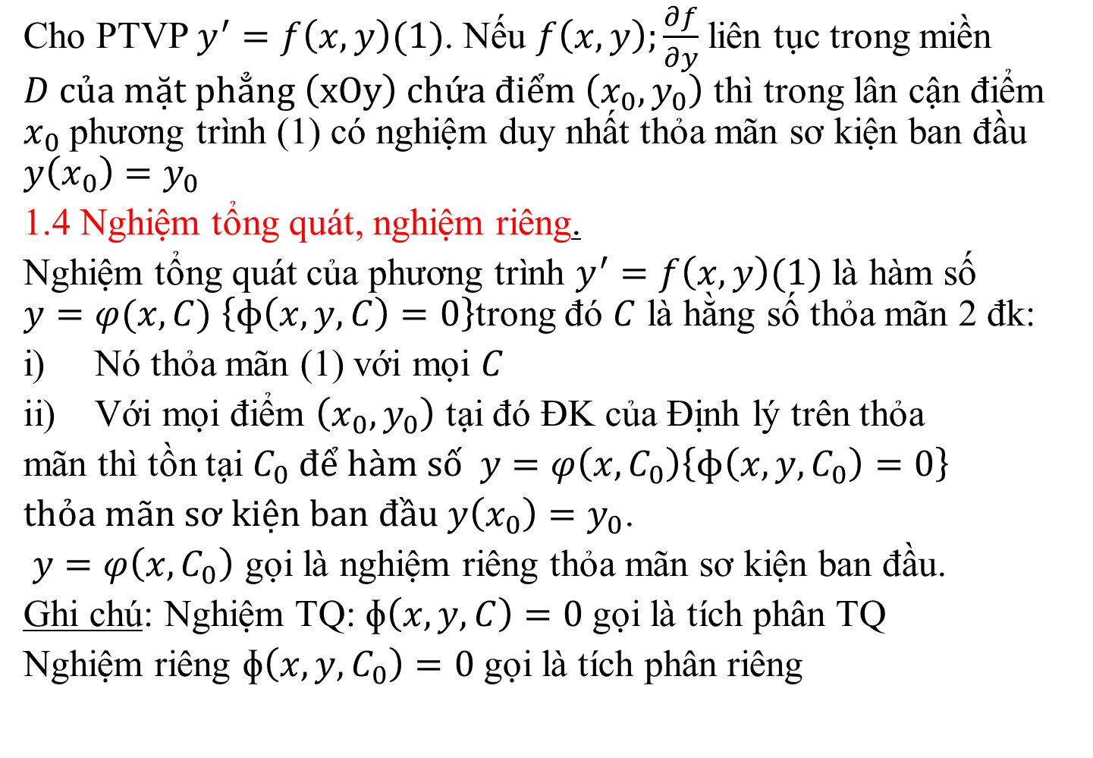
1.3 Định lý:( về sự tồn tại duy nhất nghiệm)
Cho PTVP $y^{′}=f\left(x,y\right)(1)$. Nếu $f\left(x,y\right);\frac{∂f}{∂y}$ liên tục trong miền $D của mặt phẳng \left(xOy\right) chứa điểm \left(x_{0},y_{0}\right)$ thì trong lân cận điểm $x_{0}$ phương trình (1) có nghiệm duy nhất thỏa mãn sơ kiện ban đầu $y\left(x_{0}\right)=y_{0}$
1.4 Nghiệm tổng quát, nghiệm riêng.
Nghiệm tổng quát của phương trình $y^{′}=f\left(x,y\right)(1)$ là hàm số $y=φ(x,C)$ $\left\{ɸ\left(x,y,C\right)=0\right\}$trong đó $C$ là hằng số thỏa mãn 2 đk:
Nó thỏa mãn (1) với mọi $C$
Với mọi điểm $\left(x_{0},y_{0}\right)$ tại đó ĐK của Định lý trên thỏa
mãn thì tồn tại $C_{0} để hàm số y=φ\left(x,C_{0}\right)\left\{ɸ\left(x,y,C_{0}\right)=0\right\}$
$thỏa mãn sơ kiện ban đầu y\left(x_{0}\right)=y_{0}$.
$y=φ\left(x,C_{0}\right)$ gọi là nghiệm riêng thỏa mãn sơ kiện ban đầu.
Ghi chú: Nghiệm TQ: ɸ$\left(x,y,C\right)=0$gọi là tích phân TQ
Nghiệm riêng ɸ$\left(x,y,C_{0}\right)=0$ gọi là tích phân riêng

Slide 15
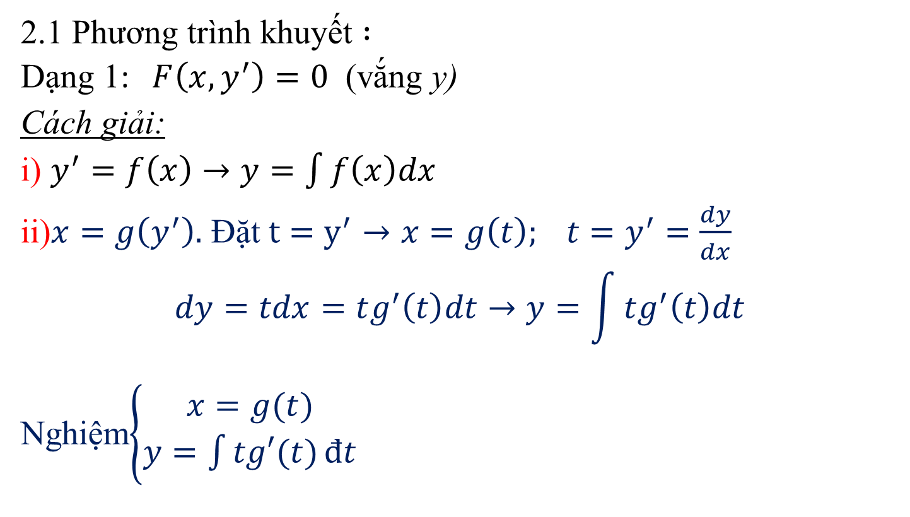
2. Các dạng PTVP cấp 1.
2.1 Phương trình khuyết $:$
Dạng 1:$F\left(x,y^{′}\right)=0$ (vắng y)
Cách giải:
i) $y^{′}=f\left(x\right)→y=\int{f\left(x\right)dx}$
ii)$x=g\left(y^{′}\right).$ Đặt $t=y^{′}→x=g\left(t\right); t=y^{′}=\frac{dy}{dx}$
$$dy=tdx=tg^{′}\left(t\right)dt→y=\int{tg^{′}\left(t\right)dt}$$
Nghiệm$\left\{\begin{aligned}x=g(t) \\ y=\int{tg′(t)}đt\end{aligned}\right.$

Slide 16
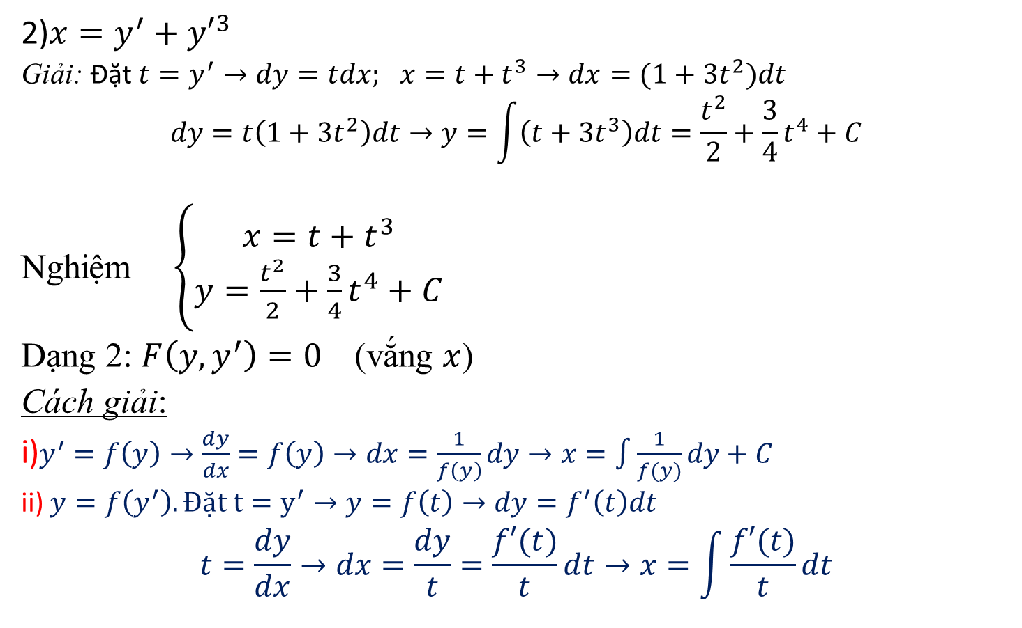
VD: 1)$y^{′}=xe^{x}$. Nghiệm $y=\int{xe^{x}dx=xe^{x}−e^{x}+C}$
2)$x=y^{′}+{y′}^{3}$
Giải: Đặt $t=y^{′}→dy=tdx;$ $x=t+t^{3}→dx=(1+3t^{2})dt$
$$dy=t\left(1+3t^{2}\right)dt→y=\int{\left(t+3t^{3}\right)dt=\frac{t^{2}}{2}+\frac{3}{4}t^{4}+C}$$
Nghiệm $\left\{\begin{aligned}x=t+t^{3} \\ y=\frac{t^{2}}{2}+\frac{3}{4}t^{4}+C\end{aligned}\right.$
Dạng 2: $F\left(y,y^{′}\right)=0$ (vắng $x$)
Cách giải:
i)$y^{′}=f\left(y\right)→\frac{dy}{dx}=f\left(y\right)→dx=\frac{1}{f\left(y\right)}dy→x=\int{\frac{1}{f(y)}dy+C}$
ii) $y=f\left(y^{′}\right).Đặt t=y^{′}→y=f\left(t\right)→dy=f^{′}\left(t\right)dt$
$$t=\frac{dy}{dx}→dx=\frac{dy}{t}=\frac{f′(t)}{t}dt→x=\int{\frac{f′(t)}{t}dt}$$

Slide 17
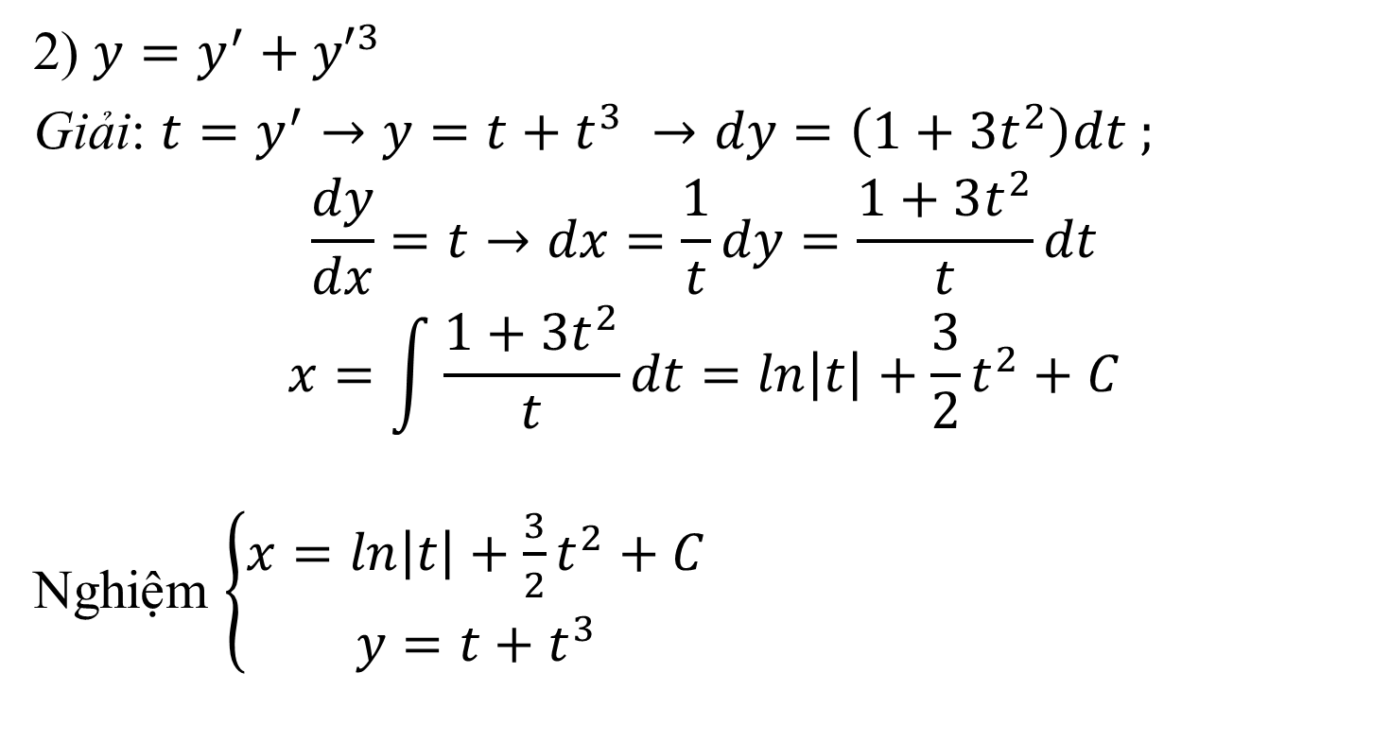
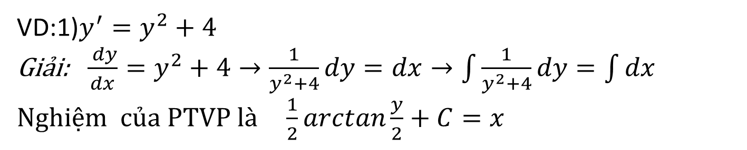
VD:1)$y^{′}=y^{2}+4$ Giải: $\frac{ dy}{dx}=y^{2}+4→\frac{1}{y^{2}+4}dy=dx→\int{\frac{1}{y^{2}+4}dy=\int{dx}}$ $Nghiệm của PTVP là \frac{1}{2}arctan\frac{y}{2}+C=x$
2) $y=y^{′}+{y′}^{3}$
Giải: $t=y^{′}→y=t+t^{3} →dy=\left(1+3t^{2}\right)dt ;$
$$\frac{dy}{dx}=t→dx=\frac{1}{t}dy=\frac{1+3t^{2}}{t}dt$$
$$x=\int{\frac{1+3t^{2}}{t}dt=ln\left|t\right|+\frac{3}{2}t^{2}+C}$$
Nghiệm $\left\{\begin{aligned}x=ln\left|t\right|+\frac{3}{2}t^{2}+C \\ y=t+t^{3}\end{aligned}\right.$

Slide 18
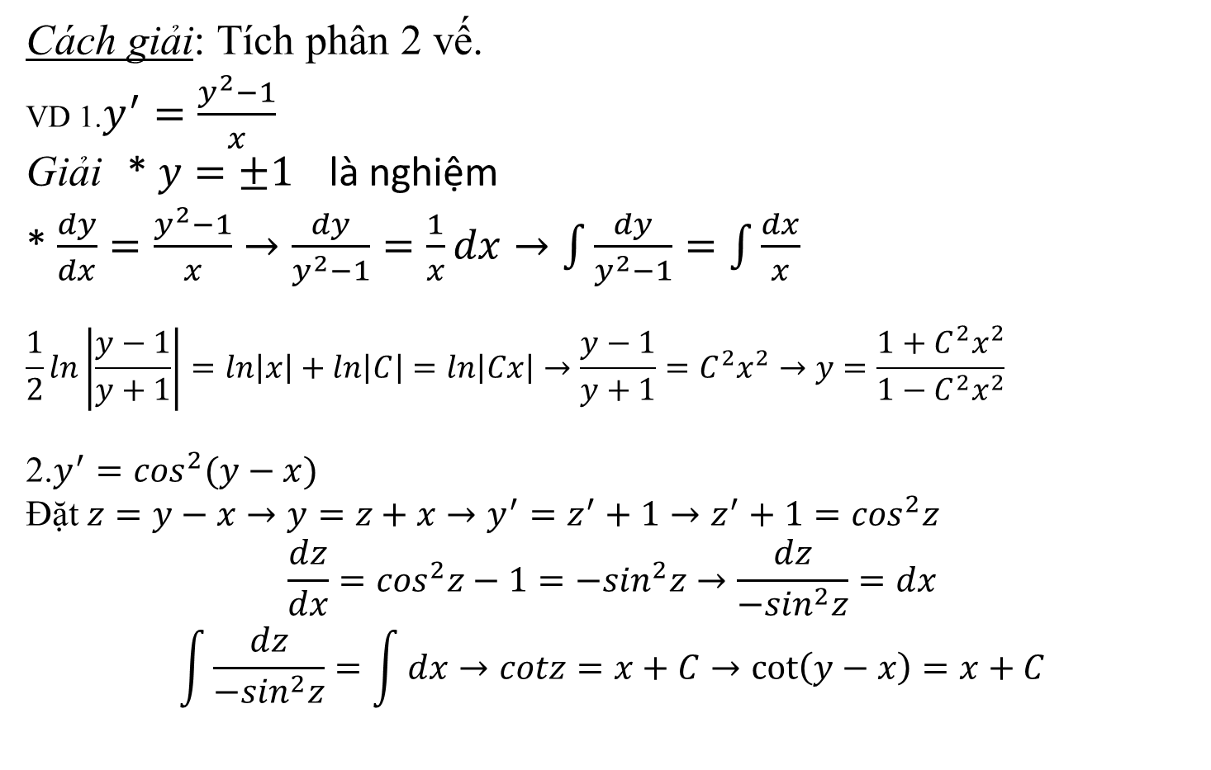
2.2 Phương trình biến số phân ly: $M\left(x\right)dx=N(y)dy$
Cách giải: Tích phân 2 vế.
VD 1.$y^{′}=\frac{y^{2}−1}{x}$
Giải * $y=±1$ là nghiệm
* $\frac{dy}{dx}=\frac{y^{2}−1}{x}→\frac{dy}{y^{2}−1}=\frac{1}{x}dx→\int{\frac{dy}{y^{2}−1}=\int{\frac{dx}{x}}}$
$$\frac{1}{2}ln\left|\frac{y−1}{y+1}\right|=ln\left|x\right|+ln\left|C\right|=ln\left|Cx\right|→\frac{y−1}{y+1}=C^{2}x^{2}→y=\frac{1+C^{2}x^{2}}{1−C^{2}x^{2}}$$
2.$y^{′}=\cos^{2}(y−x)$
Đặt $z=y−x→y=z+x→y^{′}=z^{′}+1→z^{′}+1=\cos^{2}z$
$$\frac{dz}{dx}=\cos^{2}z−1=−\sin^{2}z→\frac{dz}{−\sin^{2}z}=dx$$
$$\int{\frac{dz}{−\sin^{2}z}=\int{dx→cotz=x+C→\cot\left(y−x\right)=x+C}}$$

Slide 19
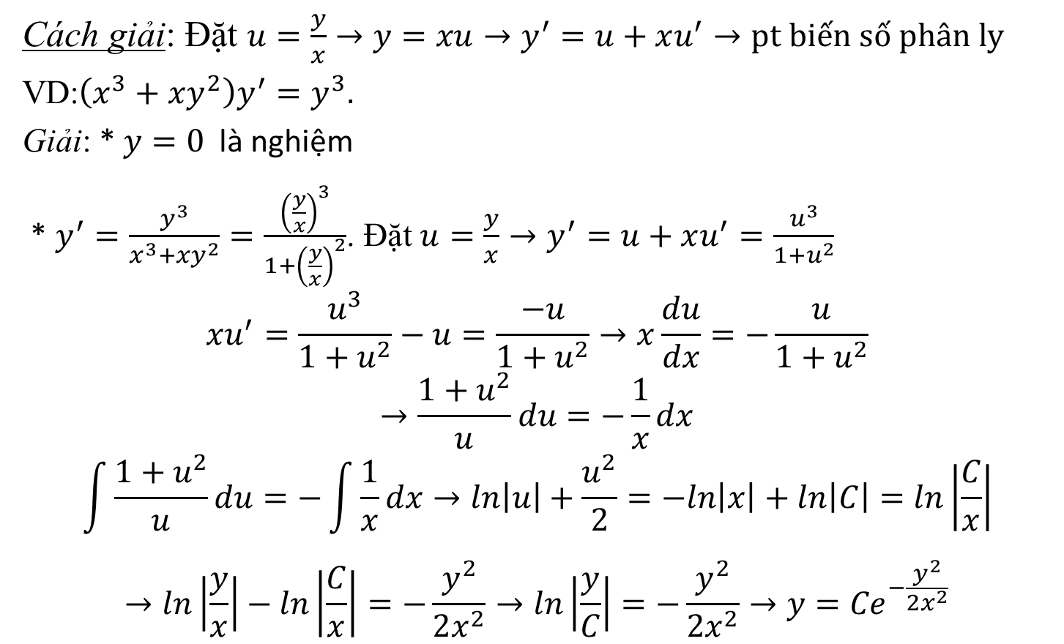
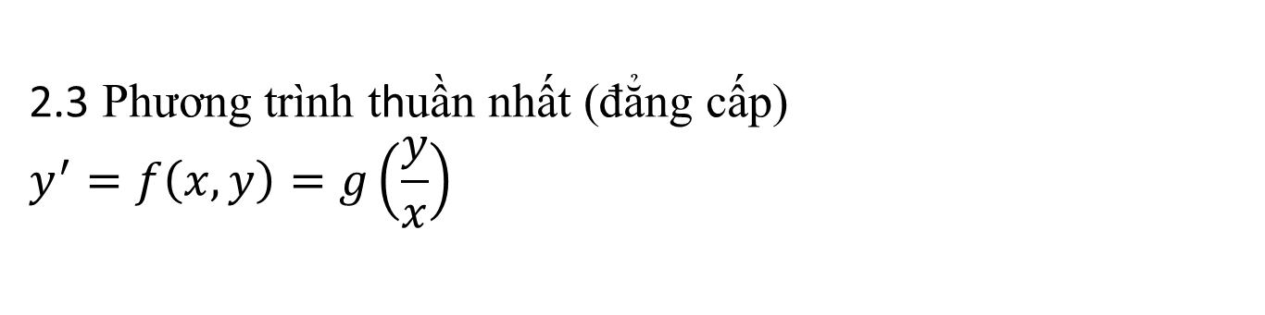
2.3 Phương trình thuần nhất (đẳng cấp) $$y^{′}=f\left(x,y\right)=g\left(\frac{y}{x}\right)$$
Cách giải: Đặt $u=\frac{y}{x}→y=xu→y^{′}=u+xu^{′}→pt biến số phân ly$
VD:$\left(x^{3}+xy^{2}\right)y^{′}=y^{3}.$
Giải: * $y=0$là nghiệm
* $y^{′}=\frac{y^{3}}{x^{3}+xy^{2}}=\frac{{\left(\frac{y}{x}\right)}^{3}}{{1+\left(\frac{y}{x}\right)}^{2}}$. Đặt $u=\frac{y}{x}→y^{′}=u+xu^{′}=\frac{u^{3}}{1+u^{2}}$
$$xu^{′}=\frac{u^{3}}{1+u^{2}}−u=\frac{−u}{1+u^{2}}→x\frac{du}{dx}=−\frac{u}{1+u^{2}}$$
$$→\frac{1+u^{2}}{u}du=−\frac{1}{x}dx$$
$$\int{\frac{1+u^{2}}{u}du=−}\int{\frac{1}{x}dx→ln\left|u\right|+\frac{u^{2}}{2}=−ln\left|x\right|+ln\left|C\right|=ln\left|\frac{C}{x}\right|}$$
$$→ln\left|\frac{y}{x}\right|−ln\left|\frac{C}{x}\right|=−\frac{y^{2}}{2x^{2}}→ln\left|\frac{y}{C}\right|=−\frac{y^{2}}{2x^{2}}→y={Ce}^{−\frac{y^{2}}{2x^{2}}}$$

Slide 20
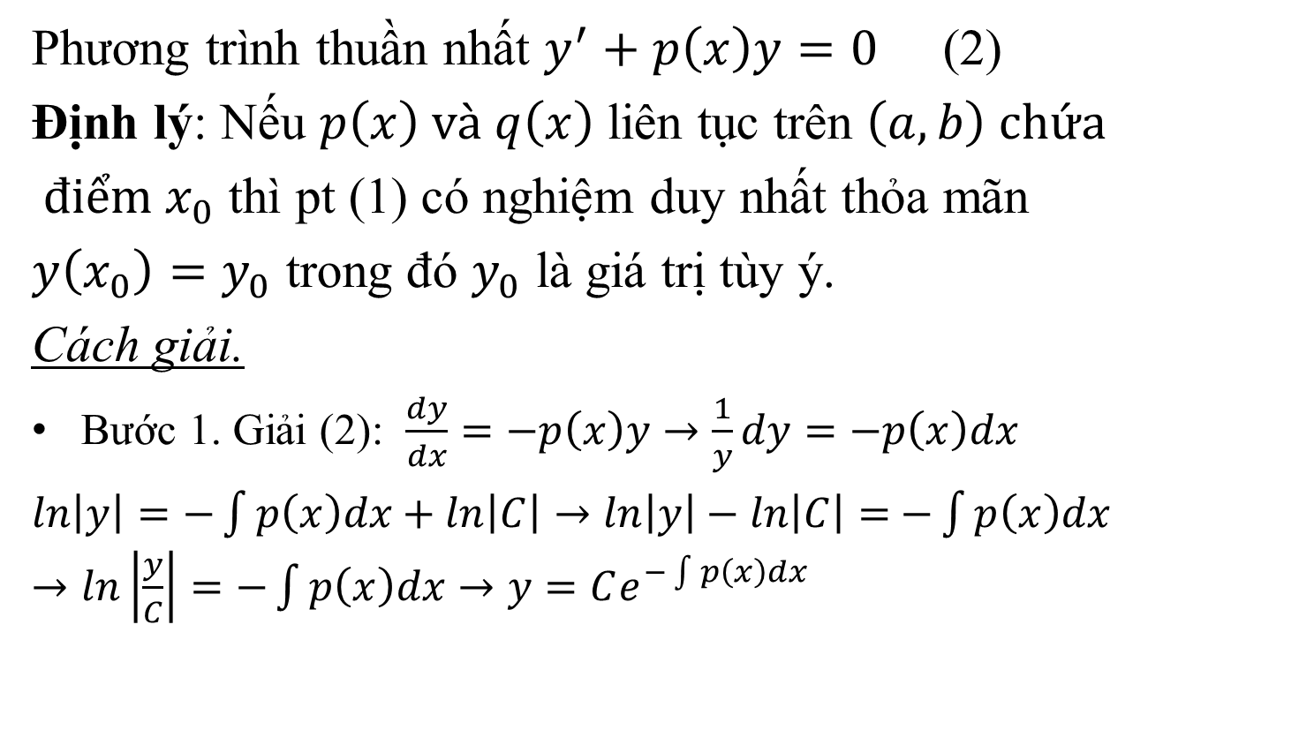
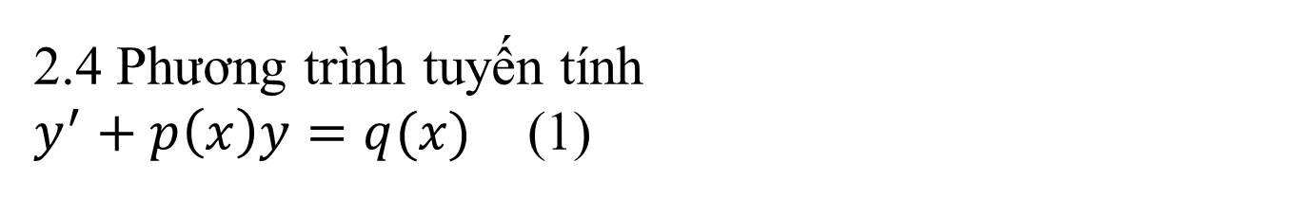
2.4 Phương trình tuyến tính $y^{′}+p\left(x\right)y=q(x)$ (1)
Phương trình thuần nhất $y^{′}+p\left(x\right)y=0$ (2)
Định lý: Nếu $p\left(x\right) và q\left(x\right)$ liên tục trên $\left(a,b\right) chứa$
$điểm x_{0}$ thì pt (1) có nghiệm duy nhất thỏa mãn
$y\left(x_{0}\right)=y_{0}$ trong đó $y_{0}$ là giá trị tùy ý.
Cách giải.
Bước 1. Giải (2): $\frac{dy}{dx}=−p\left(x\right)y→\frac{1}{y}dy=−p\left(x\right)dx$
$ln\left|y\right|=−\int{p\left(x\right)dx}+ln\left|C\right|→ln\left|y\right|−ln\left|C\right|=$ $−\int{p\left(x\right)dx}$ $→ln\left|\frac{y}{C}\right|=−\int{p\left(x\right)dx}→y=Ce^{−\int{p\left(x\right)dx}}$

Slide 21
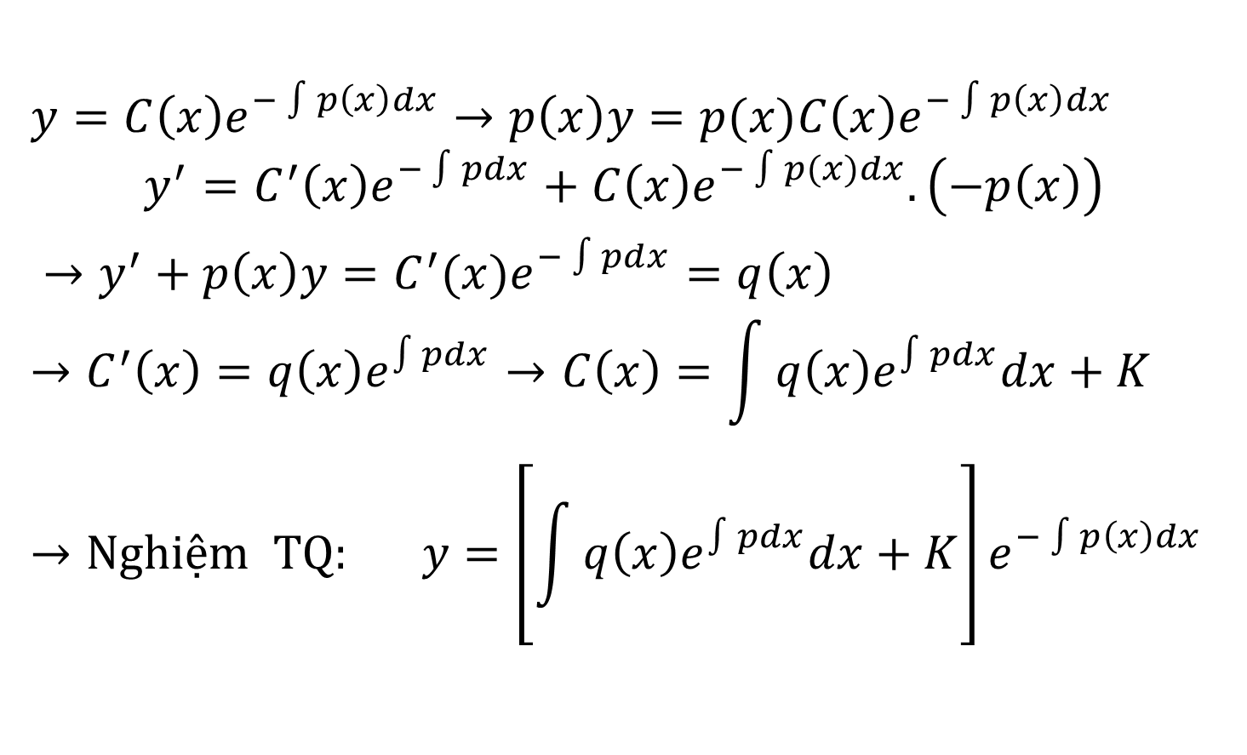
Bước 2 (PP biến thiên hằng số Lagrange)
$$y=C\left(x\right)e^{−\int{p\left(x\right)dx}}→p\left(x\right)y=p(x)C\left(x\right)e^{−\int{p\left(x\right)dx}}$$
$$y^{′}=C^{′}\left(x\right)e^{−\int{pdx}}+C\left(x\right)e^{−\int{p(x)dx}}.\left(−p\left(x\right)\right)$$
$→{y^{′}+p\left(x\right)y=C}^{′}(x)e^{−\int{pdx}}=q\left(x\right)$
$$→C^{′}\left(x\right)=q\left(x\right)e^{\int{pdx}}→C\left(x\right)=\int{q\left(x\right)e^{\int{pdx}}dx}+K$$
$$→Nghiệm TQ: y=\left[\int{q\left(x\right)e^{\int{pdx}}dx}+K\right]e^{−\int{p\left(x\right)dx}}$$

Slide 22
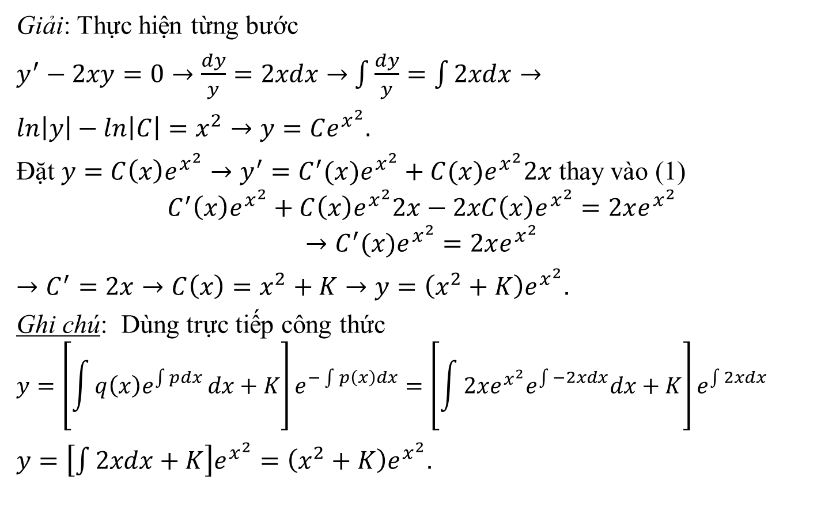
VD: $y^{′}−2xy=2xe^{x^{2}}$ (1)
Giải: Thực hiện từng bước
$y^{′}−2xy=0→\frac{dy}{y}=2xdx→$ $\int{\frac{dy}{y}=\int{2xdx→}}$
$ln\left|y\right|−ln\left|C\right|=x^{2}$ $→y=Ce^{x^{2}}.$
Đặt $y=C\left(x\right)e^{x^{2}}→y^{′}=C^{′}(x)e^{x^{2}}+C(x)e^{x^{2}}2x$ thay vào (1)
$$C^{′}\left(x\right)e^{x^{2}}+C{\left(x\right)e}^{x^{2}}2x−2xC\left(x\right)e^{x^{2}}=2xe^{x^{2}}$$
$$→C^{′}(x)e^{x^{2}}=2xe^{x^{2}}$$
$→C^{′}=2x→C\left(x\right)=x^{2}+K→y=\left(x^{2}+K\right)e^{x^{2}}$.
Ghi chú: Dùng trực tiếp công thức
$$y=\left[\int{q\left(x\right)e^{\int{pdx}}}dx+K\right]e^{−\int{p\left(x\right)dx}}=\left[\int{2xe^{x^{2}}e^{\int{−2xdx}}dx+K}\right]e^{\int{2xdx}}$$
$y=\left[\int{2xdx+K}\right]e^{x^{2}}=\left(x^{2}+K\right)e^{x^{2}}$.

Slide 23
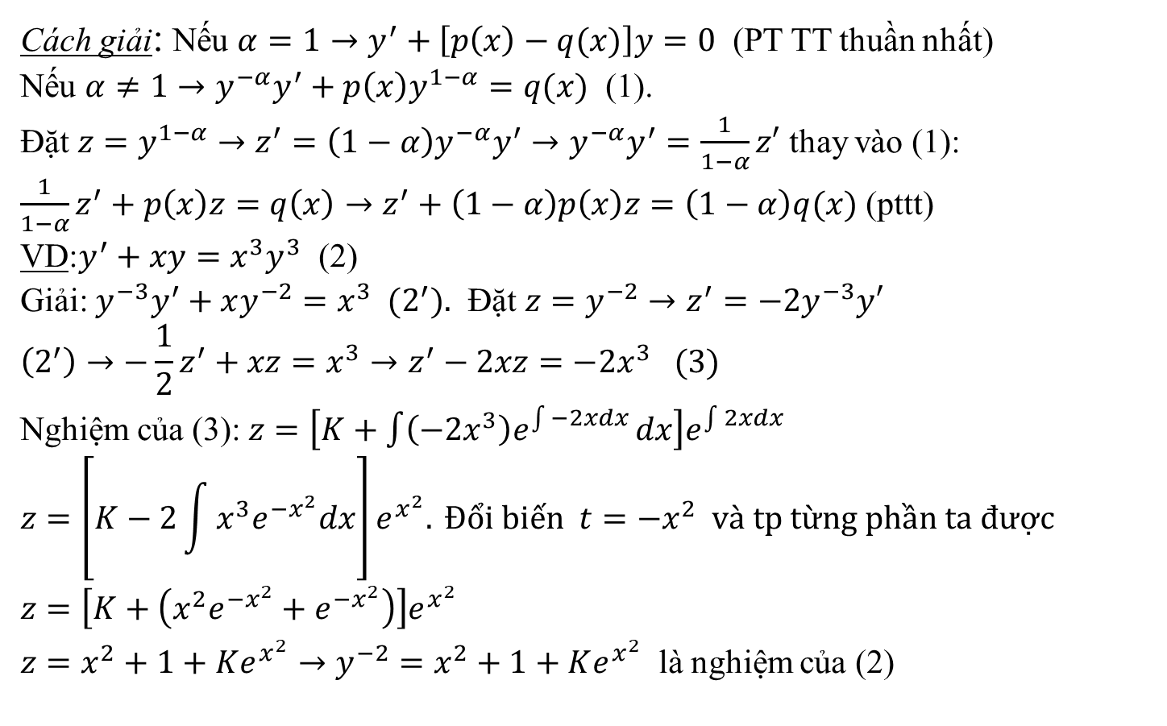
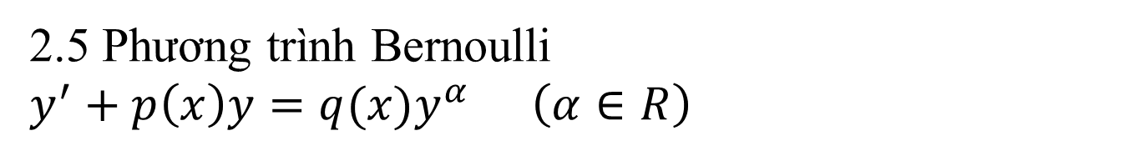
2.5 Phương trình Bernoulli $y^{′}+p\left(x\right)y=q(x)y^{α}$ $\left(α∈R\right)$
Cách giải: Nếu $α=1→y^{′}+\left[p\left(x\right)−q(x)\right]y=0$ (PT TT thuần nhất)
Nếu $α≠1→y^{−α}y^{′}+p\left(x\right)y^{1−α}=q(x)$ (1).
Đặt $z=y^{1−α}→z^{′}=\left(1−α\right)y^{−α}y^{′}→y^{−α}y^{′}=\frac{1}{1−α}z′$ thay vào (1):
$\frac{1}{1−α}z^{′}+p\left(x\right)z=q\left(x\right)→z^{′}+\left(1−α\right)p\left(x\right)z=\left(1−α\right)q(x)$ (pttt)
VD:$y^{′}+xy=x^{3}y^{3}$ (2)
Giải: $y^{−3}y^{′}+xy^{−2}=x^{3} (2^{′}).$ Đặt $z=y^{−2}→z^{′}=−2y^{−3}y′$
$$\left(2^{′}\right)→−\frac{1}{2}z^{′}+xz=x^{3}→z^{′}−2xz=−2x^{3} (3)$$
Nghiệm của (3): $z=\left[K+\int{\left(−2x^{3}\right)e^{\int{−2xdx}}}dx\right]e^{\int{2xdx}}$
$$z=\left[K−2\int{x^{3}e^{{−x}^{2}}dx}\right]e^{x^{2}}. Đổi biến t={−x}^{2} và tp từng phần ta được$$
$$z=\left[K+\left(x^{2}e^{{−x}^{2}}+e^{−x^{2}}\right)\right]e^{x^{2}}$$
$z=x^{2}+1+Ke^{x^{2}}→y^{−2}=x^{2}+1+Ke^{x^{2}}$ là nghiệm của (2)

Slide 24
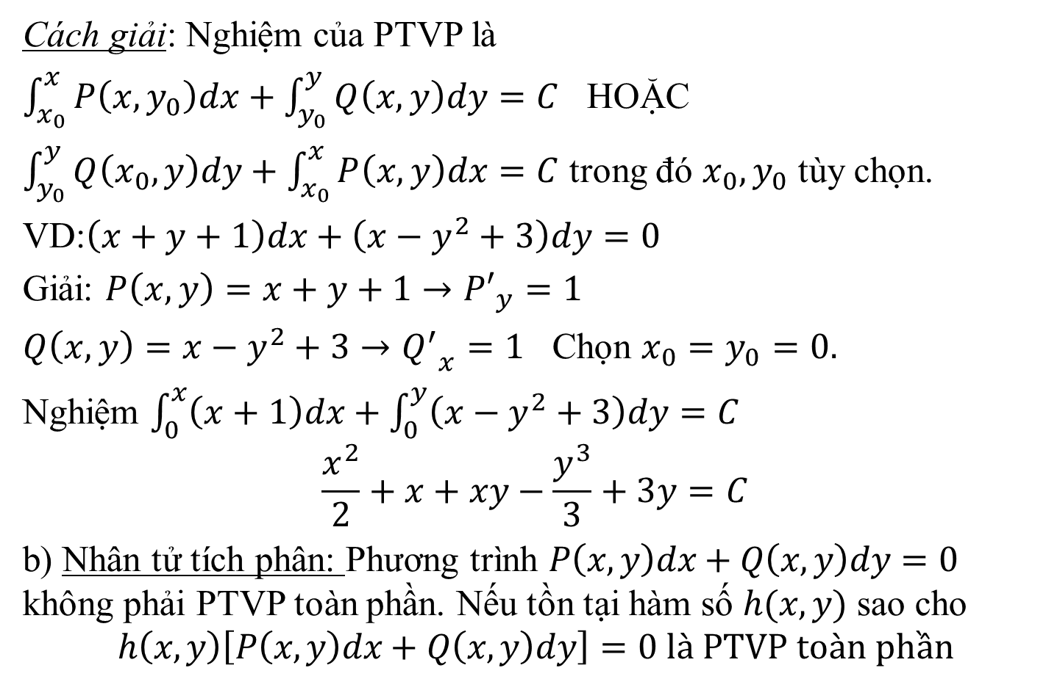
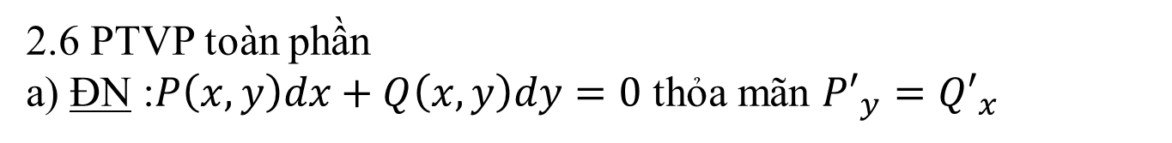
2.6 PTVP toàn phần a) ĐN :$P\left(x,y\right)dx+Q\left(x,y\right)dy=0$ thỏa mãn ${P′}_{y}={Q′}_{x}$
Cách giải: Nghiệm của PTVP là
$\int_{x_{0}}^{x}{P\left(x,y_{0}\right)dx+\int_{y_{0}}^{y}{Q\left(x,y\right)dy}=C}$ HOẶC
$\int_{y_{0}}^{y}{Q\left(x_{0},y\right)dy+\int_{x_{0}}^{x}{P\left(x,y\right)dx=C}}$ trong đó $x_{0},y_{0}$ tùy chọn.
VD:$\left(x+y+1\right)dx+\left(x−y^{2}+3\right)dy=0$
Giải: $P\left(x,y\right)=x+y+1→{P′}_{y}=1$
$Q\left(x,y\right)=x−y^{2}+3→{Q^{′}}_{x}=1$ Chọn $x_{0}=y_{0}=0.$
Nghiệm $\int_{0}^{x}{\left(x+1\right)dx+\int_{0}^{y}{\left(x−y^{2}+3\right)dy=C}}$
$$\frac{x^{2}}{2}+x+xy−\frac{y^{3}}{3}+3y=C$$
b) Nhân tử tích phân: Phương trình $P\left(x,y\right)dx+Q\left(x,y\right)dy=0$ không phải PTVP toàn phần. Nếu tồn tại hàm số $h(x,y)$ sao cho
$$h\left(x,y\right)\left[P\left(x,y\right)dx+Q\left(x,y\right)dy\right]=0 là PTVP toàn phần$$

Slide 25
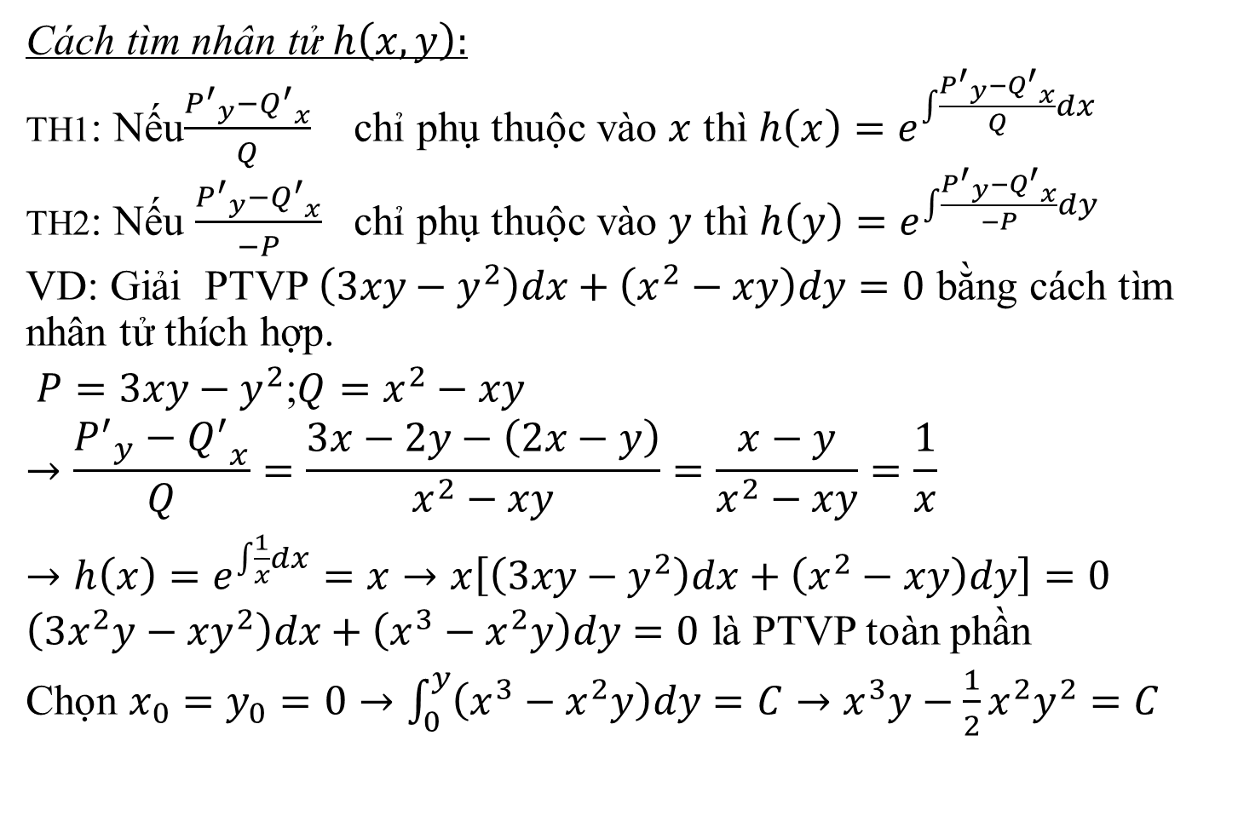
${\left[h\left(x,y\right)P(x,y)\right]′}_{y}={\left[h\left(x,y\right)Q(x,y)\right]′}_{x}$thì $h(x,y)$ gọi là nhân tử
Cách tìm nhân tử $h\left(x,y\right):$
TH1: Nếu$\frac{{P^{′}}_{y}−{Q^{′}}_{x}}{Q}$ chỉ phụ thuộc vào $x$ thì $h\left(x\right)=e^{\int{\frac{{P^{′}}_{y}−{Q^{′}}_{x}}{Q}dx}}$
TH2: Nếu $\frac{{P^{′}}_{y}−{Q^{′}}_{x}}{−P}$ chỉ phụ thuộc vào $y$ thì $h\left(y\right)=e^{\int{\frac{{P^{′}}_{y}−{Q^{′}}_{x}}{−P}dy}}$
VD: Giải PTVP $\left(3xy−y^{2}\right)dx+\left(x^{2}−xy\right)dy=0$ bằng cách tìm nhân tử thích hợp.
$P=3xy−y^{2}$;$Q=x^{2}−xy$
$$→\frac{{P^{′}}_{y}−{Q^{′}}_{x}}{Q}=\frac{3x−2y−\left(2x−y\right)}{x^{2}−xy}=\frac{x−y}{x^{2}−xy}=\frac{1}{x}$$
$→h\left(x\right)=e^{\int{\frac{1}{x}dx}}=x$ $→x\left[\left(3xy−y^{2}\right)dx+\left(x^{2}−xy\right)dy\right]=0$
$\left(3x^{2}y−{xy}^{2}\right)dx+\left(x^{3}−x^{2}y\right)dy=0$ là PTVP toàn phần
Chọn $x_{0}=y_{0}=0→\int_{0}^{y}{\left(x^{3}−x^{2}y\right)dy=C→x^{3}y−\frac{1}{2}x^{2}y^{2}=C}$

